Slide 1
Ayudantia 1
Nombre: Alex Mellado Gamboa
Asignatura: Evaluación de proyectos informáticos
Profesor: Rodrigo Osorio

Slide 2
Tabla de contenidos
01
02
03
Plan estrategico
Modelos de negocios
Modelamiento de negocios (canvas)

Slide 3
01
Plan estrategico

Slide 4

Estrategia
¿Qué hacer?
¿Cómo hacerlo?
¿Lineamientos a seguir?
¿Qué metas tendrá?
¿Cuáles serán los principios?
¿Recursos?

Slide 5
Pilares de la estrategia
Misión
Valores
En lo que creemos, ética, juicio, principios
El propósito principal de una organización o entidad
Visión
Proyección a largo plazo (futuro)

Slide 6



Complemento a los pilares
Objetivos estrategicos
Financiamiento
Asignación de recursos, riesgos, ingresos
Lo que se busca llegar a través de metas medibles (cuantificables)
Situación actual
Interna, externa, alternativas disponibles

Slide 7

Estos Pilares…
Otorgan identidad a una organización, además de dar a conocer su propósito de existir y un rumbo que hace única a una organización

Slide 8
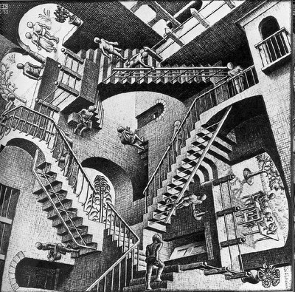
Si estos pilares no existieran…
¿Qué queremos ser?
¿Dónde vamos?
¿Vamos en el camino correcto?
¿Cúal es la meta?

Slide 9
“Un proyecto, servicio u organización tiene su razón fundamental que sustenta su valor y lo hace único”

Slide 10

Misión
“Somos una corporación líder conectada al mundo, con una prestigiosa tradición de negocios. Proveemos a cada segmento de clientes servicios financieros de excelencia, con soluciones creativas, ágiles y efectivas para cada segmento, asegurando la creación de valor para nuestros accionistas, empleados y la comunidad en general”
Fuente: https://portales.bancochile.cl/nuestrobanco/es/gobierno-corporativo/principios-generales-de-gobierno-corporativo/valores-corporativos

Slide 11
Visión
“Buscamos permanentemente, en todo lo que hacemos, ser el mejor banco para nuestros clientes, el mejor lugar para trabajar y la mejor inversión para nuestros accionistas. Lo hacemos de forma comprometida con las personas que conforman nuestra organización y con el desarrollo de la comunidad”
Fuente: https://portales.bancochile.cl/nuestrobanco/es/gobierno-corporativo/principios-generales-de-gobierno-corporativo/valores-corporativos

Slide 12
Valores
“De acuerdo a nuestro Código de Conducta, son valores éticos fundamentales para el Banco de Chile la integridad, el compromiso, el respeto, la lealtad, la prudencia, la responsabilidad y la justicia. Dichos valores deben ser promovidos y resguardados por las diversas instancias de la Corporación”
Fuente: https://portales.bancochile.cl/nuestrobanco/es/gobierno-corporativo/principios-generales-de-gobierno-corporativo/valores-corporativos

Slide 13
02
Modelos de negocio

Slide 14

Propuesta de valor
Producto o servicio proporcionado hacía terceros, cuyo resultado es entregar valor

Slide 15

Visto de otra perspectiva
Buscar la máxima satisfacción del cliente, lo que permite entregar un mejor valor hacia el producto

Slide 16

Pero… además de la propuesta
Debe haber un cliente o organización
Recursos para el desarrollo
Vías de comunicación
Fuentes de ingresos
Costos de esa propuesta
Actividades clave de la propuesta

Slide 17

Entonces… ya no es solo crear una propuesta
Una propuesta implica más que solo crear un producto o servicio
Implica gestionar una serie de acciones a través de una estructura de negocios, lo que permite la durabilidad de un producto o servicio

Slide 18
03
Modelamiento negocios

Slide 19
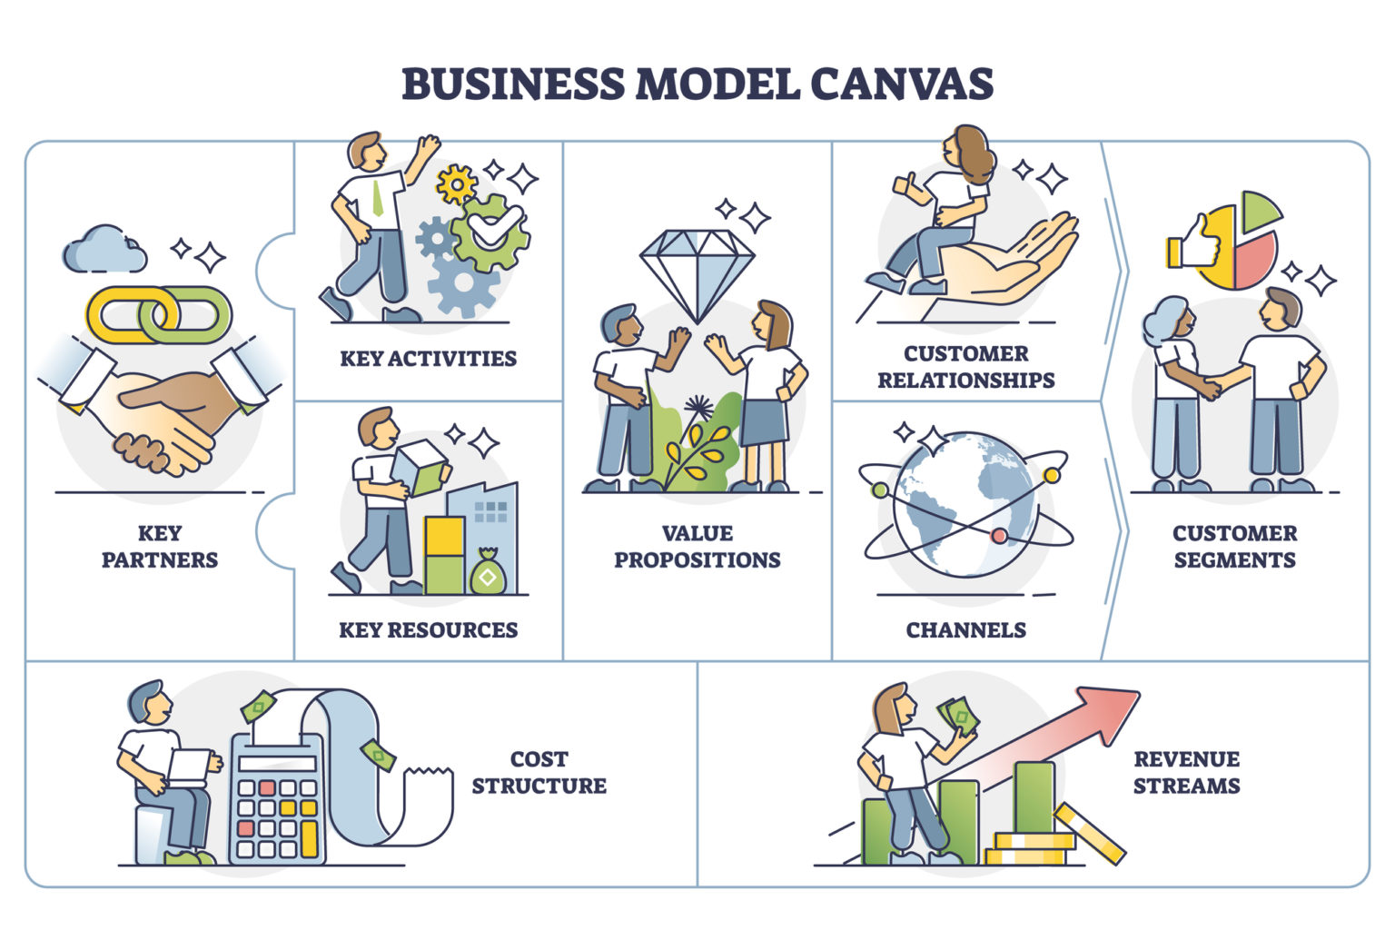
Canvas

Slide 20

Puntos fuertes
La comunicación con el cliente es clave
Una propuesta bien construida abre oportunidades
La misión, visión, y valores que designen marcarán la diferencia

